Slide 1
Cloud 4 Education
NWS 2016 - Debrecen
2016. 04. 04.
Bodor János
Erdősi Péter

Slide 2
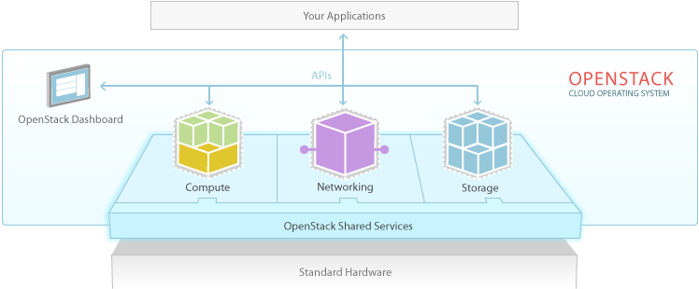
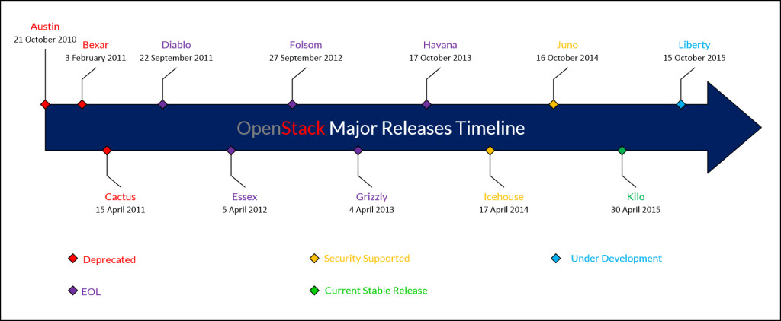
Mi az OpenStack?
Cloud 4 Education

Slide 3
Miből áll a C4E – Hardware I
5 blokk, ahol egy blokk tartalmaz:
14 compute node-ot
2x Intel(R) Xeon(R) CPU E5-2640
128GB memória
2x10Gb/s Ethernet
32GB Sata SSD
4 storage node
Intel(R) Xeon(R) CPU E5-2620
64GB memória
2x10Gb/s Ethernet
Multipath SAS a diszk dobozok felé
Cloud 4 Education

Slide 4
Miből áll a C4E – Hardware II
5 blokk, ahol egy blokk tartalmaz:
Eternus JX40
24*1TB SAS
Eternus JX60
60*3TB NL-SAS
1 „Utility node” –ot
Intel(R) Xeon(R) CPU E5-2603
64GB memória
60Gb/s Ethernet
Cloud 4 Education

Slide 5
Miből áll a C4E – Szoftver
Ubuntu 14.04 LTS-re épül az Openstack
Citrix Xenserverre épül a „Utility cluster”, ahol a vezérlő gépek futnak HA setupban
CEPH alapú storage CentOS alapon
Natív neutron szerverek
Cloud 4 Education
Notes:
TENCZER Szabolcs - regsite

Slide 6
Miből áll a C4E – High Avaibility
Amit lehetett, legalább dupláztunk
Géptípusok szerint van két-két
Database node (MariaDB + Galera)
Controller node (RabbitMQ, Apache, Keystone, Cinder API)
Storage node (Glance, Cinder Volume)
Network node (Neutron)
Proxy node (Keepalived + HAProxy aktív-passzív setupban)
Cloud 4 Education

Slide 7
Milyen hálózatot válasszak?!
Alapvetően két hálózattípus érhető el:
„Flat”
L2 kapcsolat a HBONE gerinccel
Minimális izoláció (security group)
Gyors
„Smart”
Layer 3-as szolgáltatások: Nat, FWaaS, LBaaS, VPNaaS? ☹
Lassabb, mint a „Flat”
Cloud 4 Education

Slide 8
Használatba vétel (DEMO)
Dashboard: http://c4e.niif.hu
Segítség (FAQ): http://help.c4e.niif.hu
Igénylő lap: https://webform.niif.hu/content/c4e-cloud-hozzaferes-igenylese
Cloud 4 Education

Slide 9
Köszönjük a figyelmet!
Bodor János
Erdősi Péter

